Slide 1
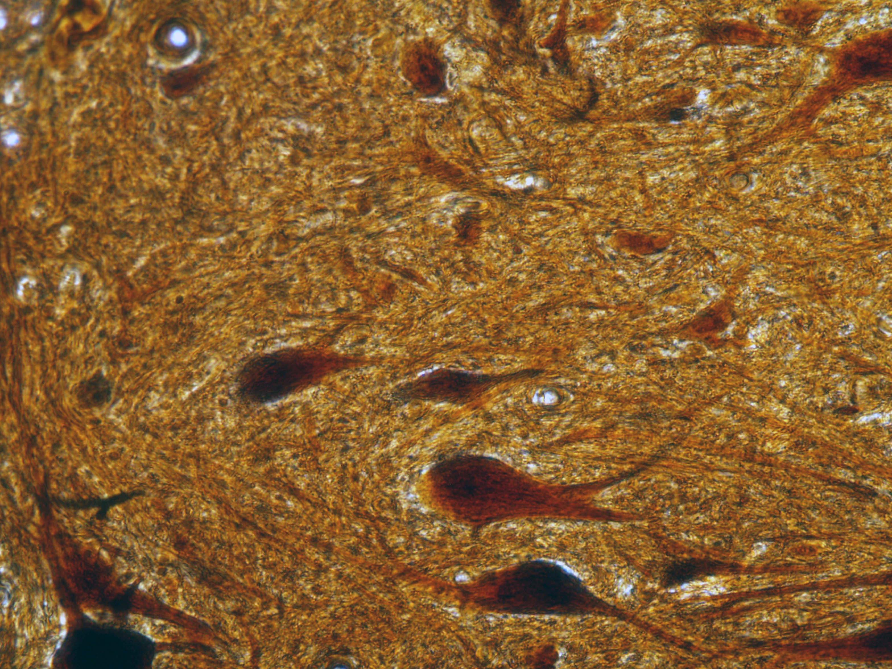
ПРЕПАРАТ № 30. МУЛЬТИПОЛЯРНЫЕ НЕРВНЫЕ КЛЕТКИ. СПИННОЙ МОЗГ СОБАКИ. Импрегнация серебром
отростки
тело

Slide 2
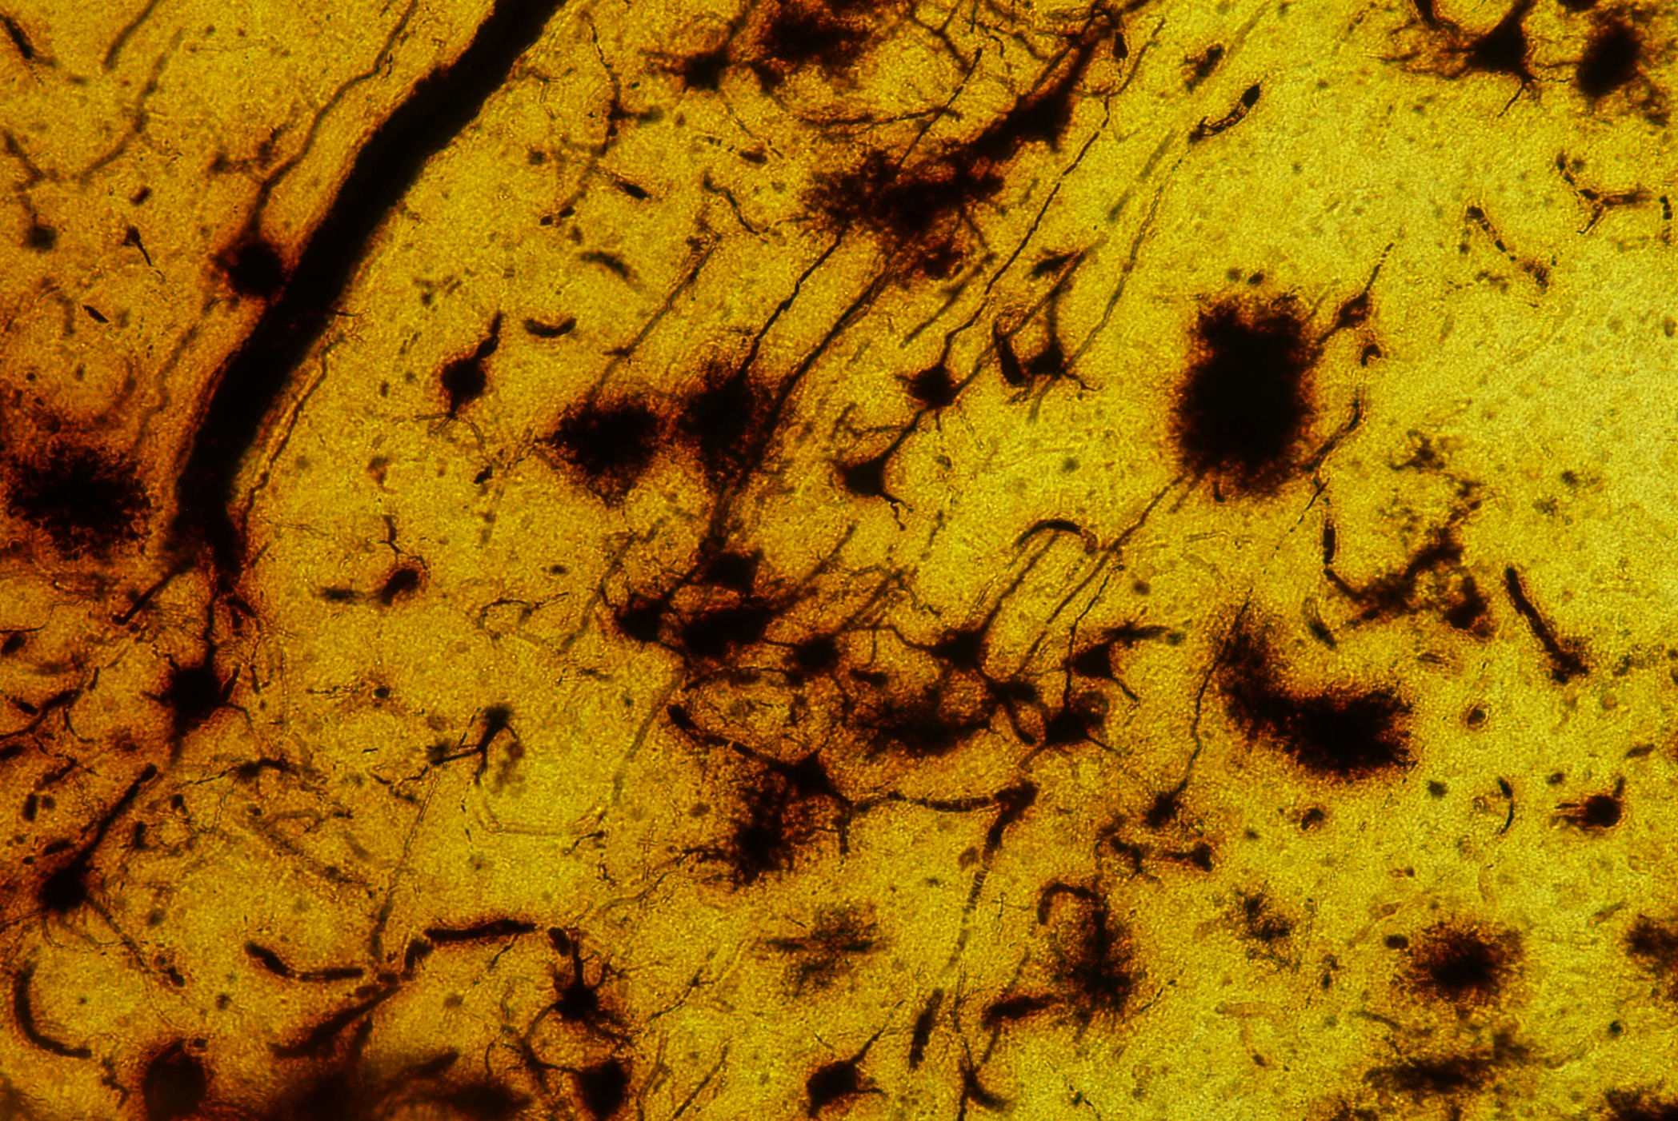
ПРЕПАРАТ № 32. АСТРОЦИТАРНАЯ ГЛИЯ. Окр. По методу Гольджи
Протоплазматические астроциты
Протоплазматические астроциты

Slide 3
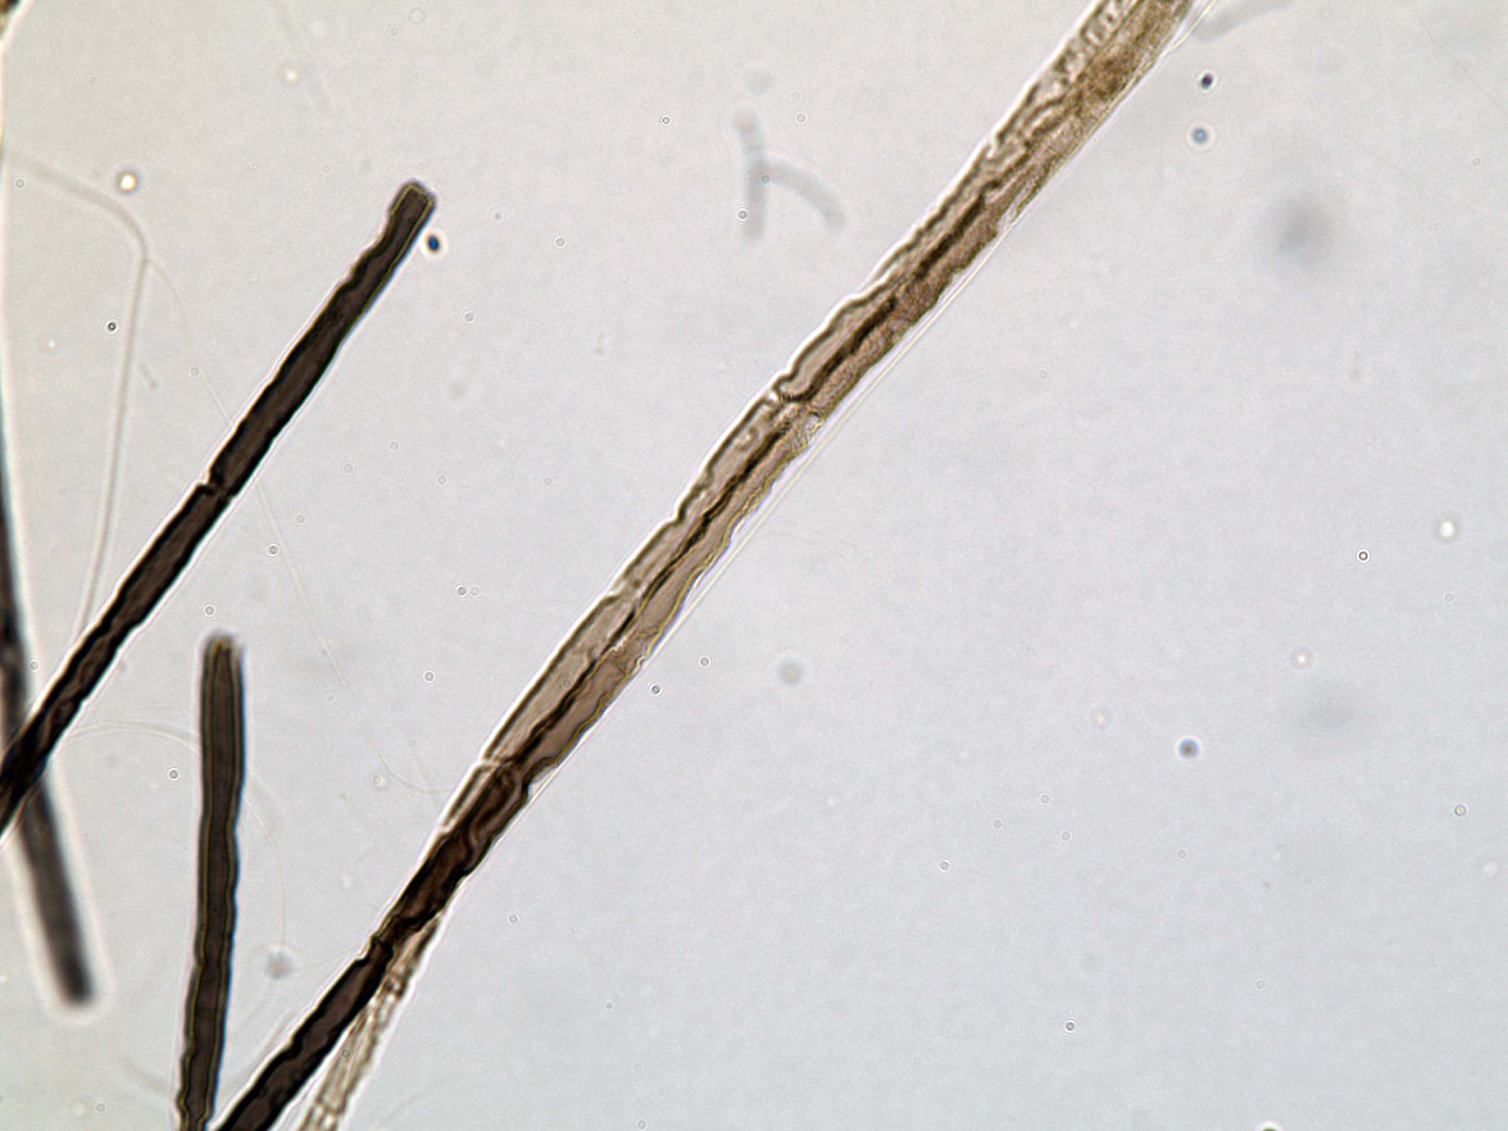
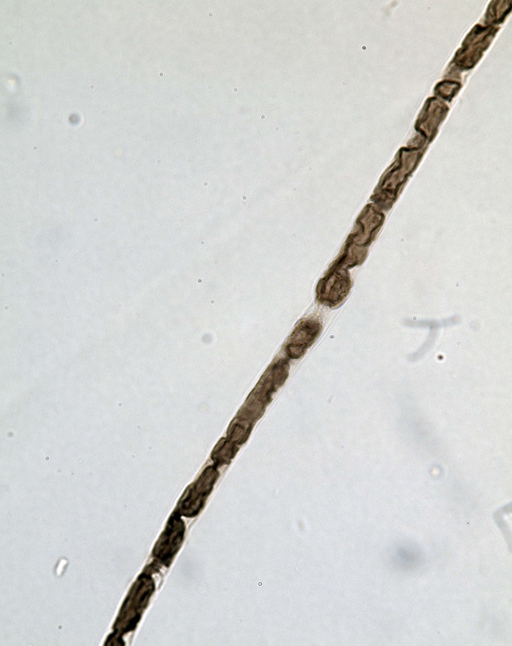
Препарат № 31. Миелиновые нервные волокна. Седалищный нерв лягушки. Расщепленный препарат. Импрегнация серебром
осевой цилиндр
леммоцит
узловой перехват (перехват Ранвье)
неврилемма

Slide 4
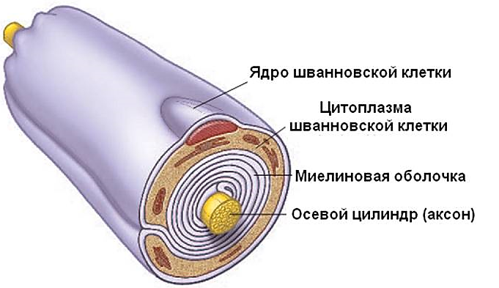
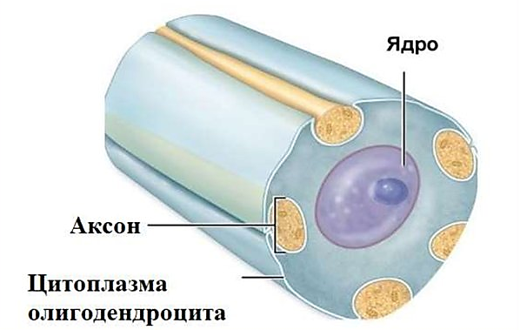
Схема миелинового и безмиелинового нервного волокна

